Slide 1
结题报告： 多个极化介质球体系的演化及稳定状态
傅杨，潘博洋，杨子宸

Slide 2
Contents
1
问题的提出
2
算法和优化
3
可视化界面
4
研究结论

Slide 3
问题的提出
电流变液
电流变液（Electrorheological Fluid，通常称之为ER液体）是由具有高介电常数的介电颗粒均匀分散于低介电常数的分散介质中而形成的悬浮体系。在外电场的作用下， ER液体可由液态迅速转变为类固态。（主要体现在表观粘度提高了几个数量级）
目前已基本确认ER相变是一种电场诱发下的液体固化，即电场诱导下粒子的极化是液体发生固化的根本原因。
于是我们将电流变液的问题抽象成了极化介质球体系。

Slide 4
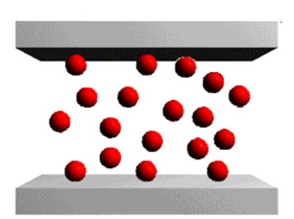
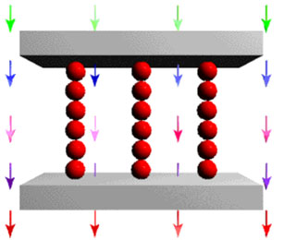
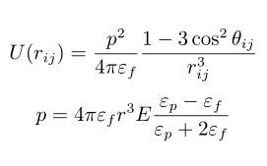

Slide 5
算法和优化
分子动力学方法
蒙特卡洛方法
边界条件
Ewald加和

Slide 6
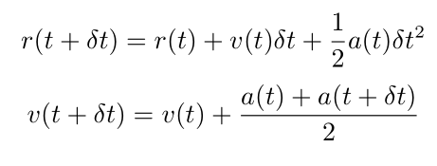
分子动力学方法
给定初始条件后，对牛顿方程进行数值积分
可以模拟整个演化过程
为了能演化到稳定状态，以及液体内部本身存在阻尼，必须考虑耗散阻力
F=-uv
u为耗散力常数
采用velocity-verlet算法

Slide 7

蒙特卡洛方法
采用Metropolis算法
1）选择一个粒子，并给其一个随机位移
2）计算前后能量的差值
3）按下式的概率接受这个位移
可以较快的找到平衡态

Slide 8
边界条件
刚性边界
代码易实现，但机器性能决定了能模拟的粒子数少，模拟不真实。
周期边界
是目前采用的最多的边界条件，但对长程力，必须采用更快收敛的算法。

Slide 9
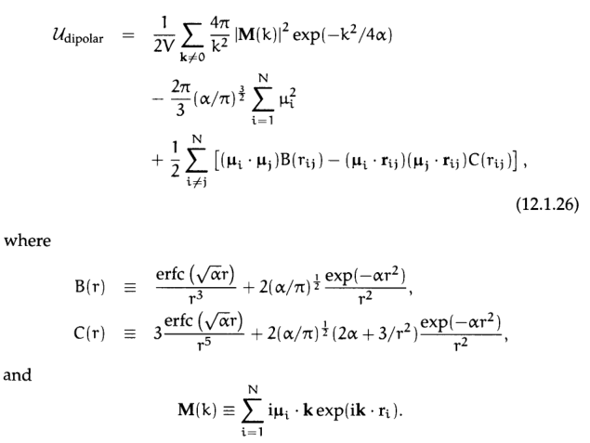
Ewald加和
对公式所有的
常数项进行了
预先计算
（重点在于exp项）

Slide 10

可视化界面

Slide 11
研究结论
定性：体系达到稳定状态时粒子呈现链状分布。
定量：达到稳定的时间约为毫秒量级，且随着电场增大时间缩短。

Slide 12
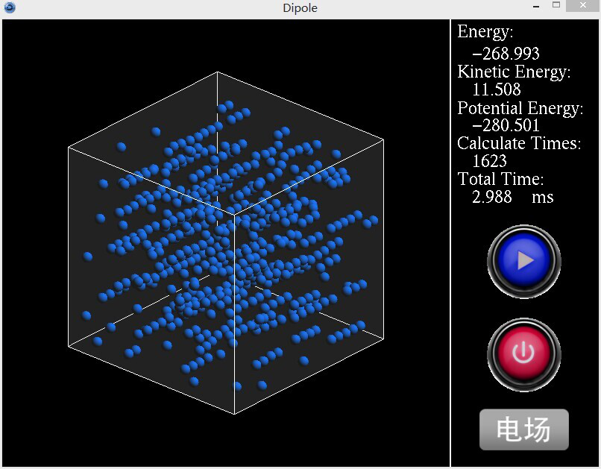

Slide 13
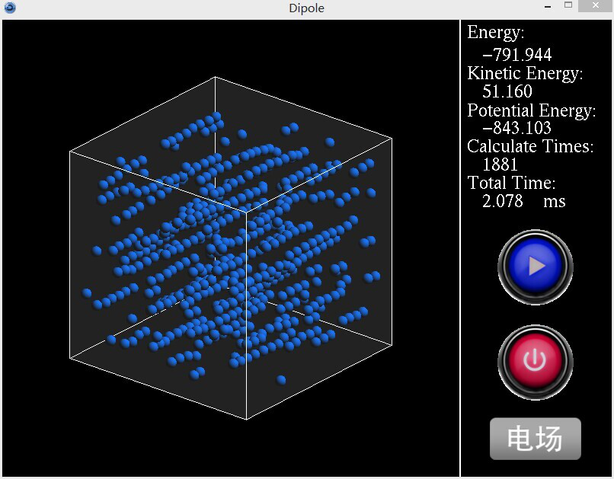

Slide 14
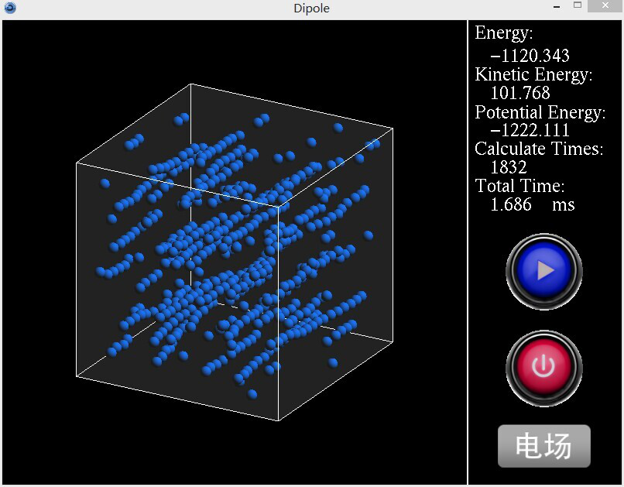

Slide 15
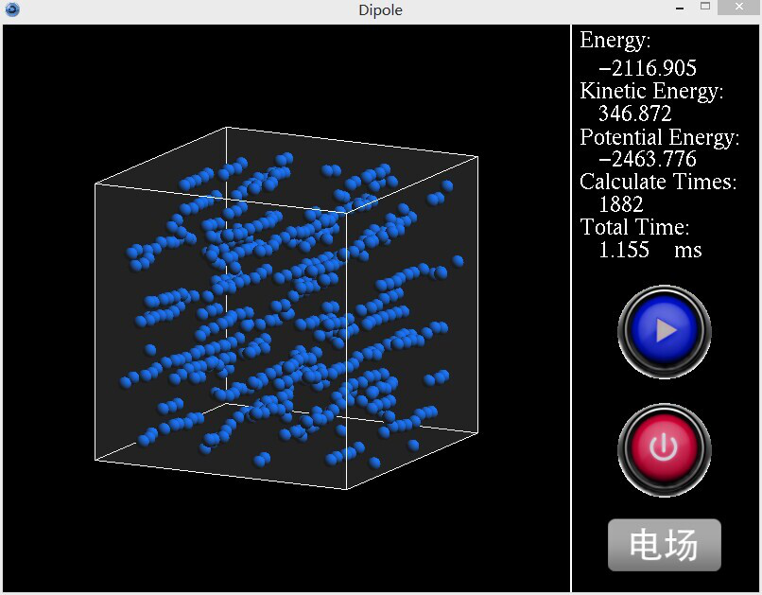

Slide 16
感谢雷奕安老师给我们创造了
一个锻炼自己的平台！
谢谢！

